Slide 1




Technologie a řízení letecké dopravy:
9. Obchodně-provozní modely leteckých společností
Metodický koncept k efektivní podpoře klíčových odborných kompetencí s využitím cizího jazyka ATCZ62 - CLIL jako výuková strategie na vysoké škole

Slide 2

Základní dělení leteckých společností
Na základě pravidelnosti letecké dopravy:
  Pravidelné - jejich lety jsou realizovány na základě letového plánu;
  Nepravidelné - Chartery nebo lety na objednávku.
Na základě obsluhovaných trhů:
  Vnitrostátní
  Mezinárodní (US a EU přístup)
Na základě orientace na segment trhu:
  Osobní letečtí dopravci - tradiční aerolinky vs. Nízkonákladové letecké společnosti (LCCs).
  Kombinace – přeprava nákladu probíhá v letadle na linkách osobní letecké dopravy, kde část prostoru letadla je vyčleněna pro přepravu nákladu.
  Nákladní letečtí dopravci – orientují se čistě jen na přepravu nákladu.
  Poštovní letečtí dopravci
  Integrátoři – „zásilkové“ letecké společnosti.

Slide 3
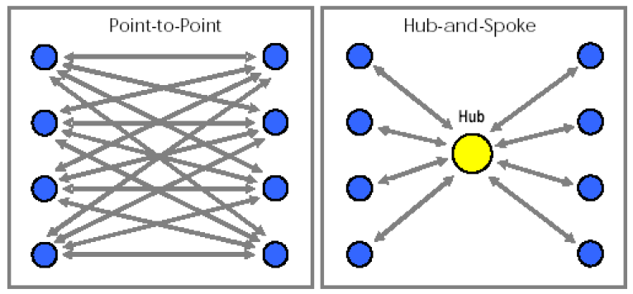
Koncepce sítě leteckých linek
Zdroj: Rodrigue et al., 2006
Rozlišujeme dva odlišné přístupy k vytváření letecké sítě:
Hub-and-Spoke model (H&S);
Point-to-Point model (P2P).
Hub-and-Spoke (výhody):
K obsluze celé sítě je potřeba výrazně méně linek.
Vzhledem k nízkým nárokům na počet linek a za předpokladu, že počet letounů ve flotile je stejný, letecké společnosti mohou naplánovat častější lety na každé trase a plně využít kapacitu každého letadla.
Centralistický systém v „hubovém” letišti vede k úsporám z rozsahu.
Point-to-Point (výhody):
Minimalizuje přestupy a dobu přepravy.
Žádná vzájemná závislost letů na centrálním „hubu“ - zpožděný let nebo uzavřené letiště významně neovlivní jiné letové řády.

Slide 4
Tradiční osobní letečtí dopravci
Základní znaky:
Kapacita v letadle (sedadla) jsou nabízena široké veřejnosti v návaznosti na veřejný letový řád;
Většinou vytvářejí systém Hub and spoke;
  Tradiční služby pro zákazníky (různé třídy letenek, občerstvení v ceně letenky, zábava na palubě, VIP salonky na letištích, věrnostní programy a další);
  Nabízejí letenky prostřednictvím leteckých agentů a kanceláří;
  Spolupráce s jinými aerolinkami – letenky jsou nabízeny i jinými leteckými společnostmi či přímo na palubě jejich letadel (v rámci letecké aliance);
  Transferové (přestupní) lety.

Slide 5
Nízkonákladoví letečtí dopravci
    Jak je možné, že nabízejí letenky za velmi nízké ceny? (hlavní příklady)
    Provozují leteckou dopravu s náklady trvale pod úrovní výnosů;
    Strategie provozu na krátké vzdálenosti, nabídka nízkých a neomezených tarifů, vysoké frekvence point-to-point letů, vynikající přesnost;
    Žádné tradiční nákladové položky, jako je bezplatné jídlo, předem přidělená sedadla nebo přestupní lety;
    Většinou využívají sekundární či regionální letiště z důvodu nízkých poplatků;
    Denní provoz letadel je vyšší - rozložení fixních nákladů na více hodin.
    Většinou budují flotily s jedním typem letounu (ekonomická letadla s větší kapacitou) – z důvodu úspory nákladů na údržbu a servis letadel.
    Většinou nabízejí převážně on-line rezervaci (booking) letenek.
    Prodávají jídlo, pití a jiné zboží přímo na palubě letadla během letu.

Slide 6
Chartery
Základní znaky:
Nízkonákladové modely – žádné tradiční výhody, vysoká hustota sedadel, apod.;
Celá kapacita letounu prodávaná zákazníkovi (obvykle cestovní kanceláře nebo zájmové kluby) na základě "smlouvy o pronájmu„;
Konkurenční ceny založené na skutečných nákladech, ale také na vnějších faktorech:
Nízké využití během zimní sezóny („Wet leasing“ jako řešení);
Velmi vysoké využití letounů v turistické sezóně (15 až 17 letových hodin denně);
  Většinou nutné létat v noci z důvodu požadavků turistů - zákazníků;
Zákazník je odpovědný za využití celé kapacity letounu;
Volba destinací je v kompetenci zákazníka (cestovní kanceláře).

Slide 7
Letečtí nákladní dopravci (All Cargo)
Všeobecná (nebo těžká) letecká nákladní doprava:
  Objemné komodity, ale i kusové zásilky malého objemu;
  Tradiční point-to-point pravidelné i nepravidelné linky (čistě nákladní aerolinky – například společnost CargoLux);
  Okolo 85% z celkové letecké nákladní dopravy.
Zásilková doprava („Expresní“):
Integrované služby typu door-to-door (Integrátoři – například společnosti FedEx, UPS, DHL, TNT);
  Okolo 11% z celkové letecké nákladní dopravy.
Doprava pošty:
  Distribuce v rámci národního poštovního systému;
  Mezinárodní přeprava v rámci smlouvy s leteckými společnostmi;
  Okolo 4% z celkové letecké nákladní dopravy.

Slide 8
Aliance leteckých dopravců
Nejvyšší forma spolupráce především klasických aerolinek – globalizace nabídky a distribuce leteckých dopravních služeb. Základní znaky:
Koordinace letových řádů aliančních partnerů
Harmonizace kapacit nabízených na linkách
Sjednocení rezervačních a odbavovacích systémů
Nabídka průběžných cen do destinací aliance
Vytvoření společného věrnostního programu - „frequent flyer programe“ (FFP)
Alianční nabídka doplňkových služeb cestujícím
Unifikace letadlového parku a opravárenských kapacit
Integrace a sdílení jiných činností..

